Slide 1

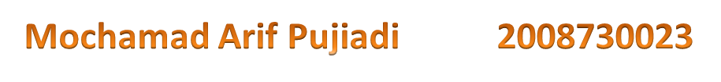
Sistem Informasi Masjid di Kota Bandung Berbasis Web

Slide 2

Bahasan
Latar belakang
Kondisi saat ini
Kendala
Solusi
Dampak
Dasar teori
Analisis

Slide 3

Latar Belakang
Apa itu masjid ?
Rumah tempat ibadah untuk umat muslim.
Fungsi :
  Titik pusat kegiatan Islami
  Shalat jum'at berjamaah
  Perayaan hari besar
  Kajian agama
  Bantuan Kemanusiaan
  Belajar-mengajar
  Bermusyawarah

Slide 4
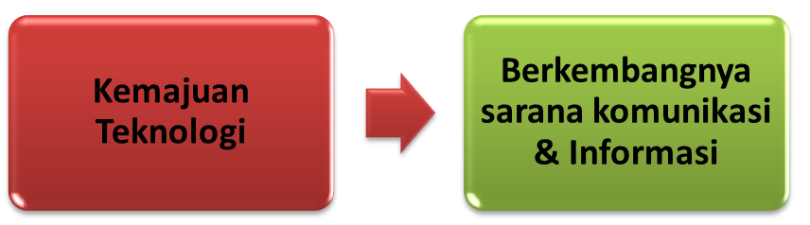
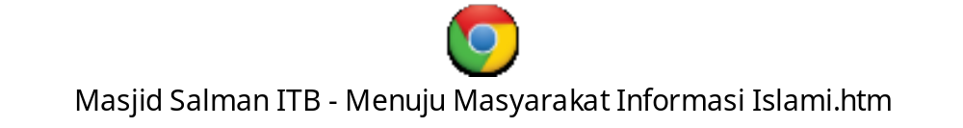
Banyak masjid-masjid yang memanfaatkan perkembangan teknologi informasi dan komunikasi.
Contoh : Masjid Salman ITB, Masjid Pusdai, Masjid Daarut Tauhid

Slide 5
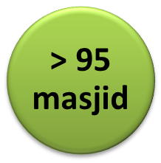
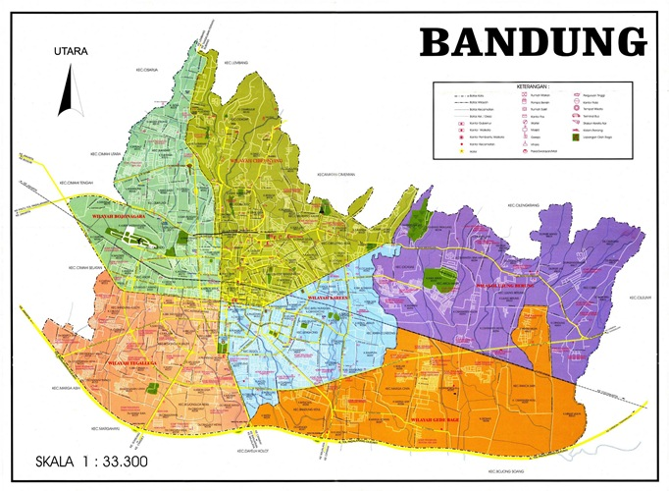
Saat Ini
Wilayah Cibeunying
Wilayah Bojonagara
Wilayah Tegalega
Wilayah Karess
Wilayah Gede bage
Wilayah Ujung berung
Pada saat ini terdapat lebih dari 95 masjid yang terdapat di kota bandung, seperti yang terdapat pada website pencari alamat (innerbuzz.com)

Slide 6

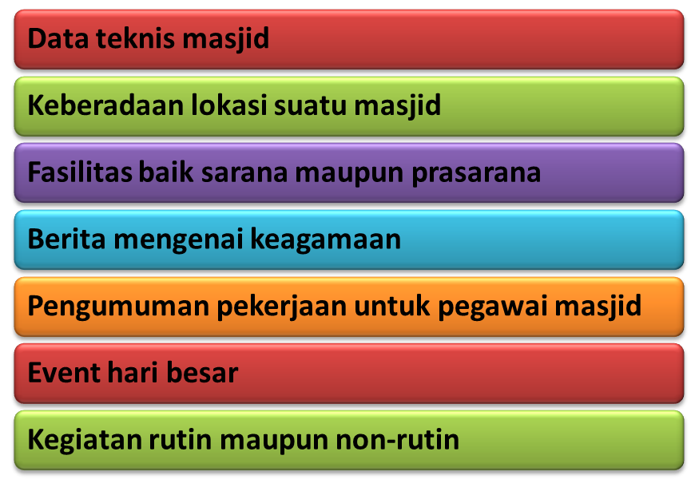
Kendala
Banyak masyarakat kota bandung yang memerlukan informasi mengenai masjid-masjid di bandung, seperti :

Slide 7
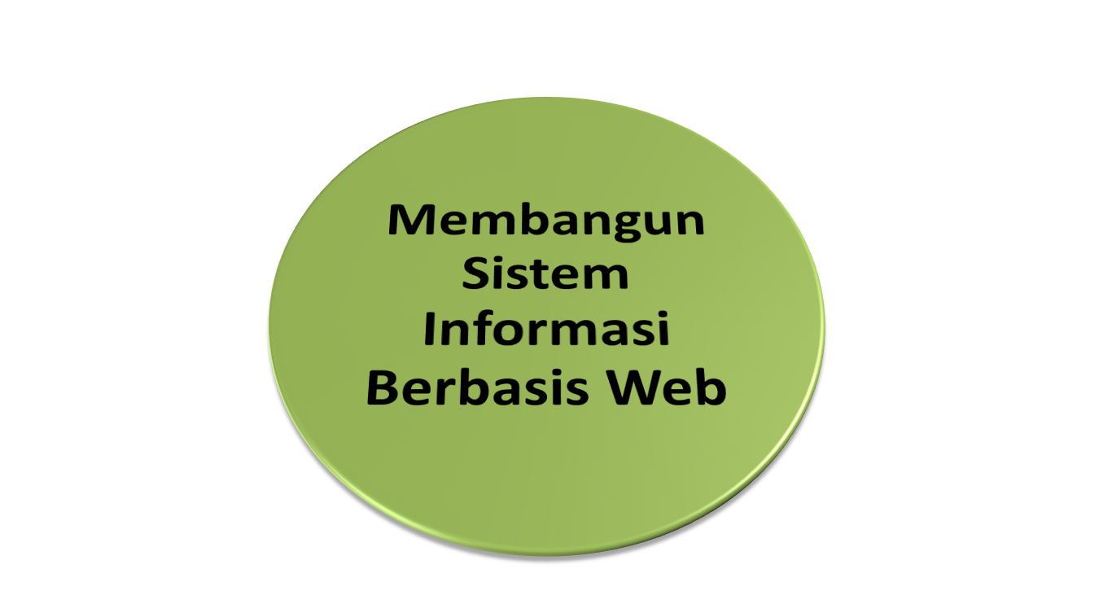
Solusi

Slide 8

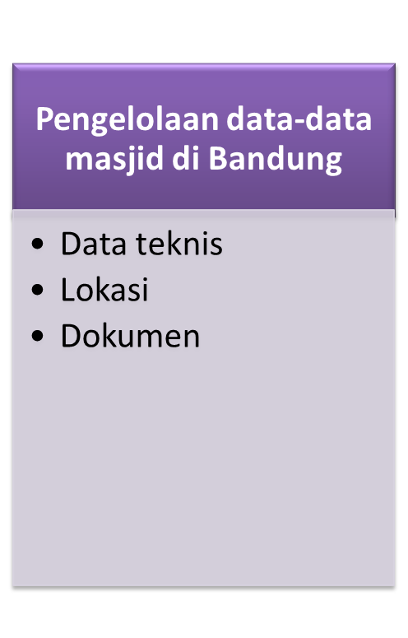


Dampak Untuk Masjid
Nama masjid
Tanggal pembangunan
Peresmian penggunaan
Daya tampung jamaah
Keunikan, Deskripsi masjid.
Alamat
RT, RW
Kecamatan
Permohonan peminjaman sarana/prasarana
Pendaftaran kegiatan
Pengisian surat pernyataan
Dll.

Slide 9





Hari raya Idul Fitri
Hari raya Idul Adha
Ramadhan
Rabiul Awal
Rajab
Syaban
Penyampaian Informasi kepada masyarakat umum
Lomba membaca Al Quran
Lomba dakwah
Lomba kaligrafi
Lomba busana muslim
  Event hari besar
  Lomba
  Kegiatan rutin
  Kegiatan non rutin
TKA / TPA
Pengajian
Kultum
Majlis Taklim
Khinatan masal
Pernikahan
Penerimaan infaq
Bakti sosial

Slide 10





Dampak Untuk Pengguna Umum
Gedung serba guna / plaza
Perpustakaan
Klinik
Basement
Wifi
Mendapat Informasi & Pelaksanaan Pendaftaran
  Data teknis
  Fasilitas
  Lokasi
  Berita
  Event hari besar
  Kegiatan rutin
  Non rutin
  Unit usaha
Pengumuman
Berita keagamaan
Koperasi
Kantin
Kursus
TKA / TPA
Haji & Umrah

Slide 11
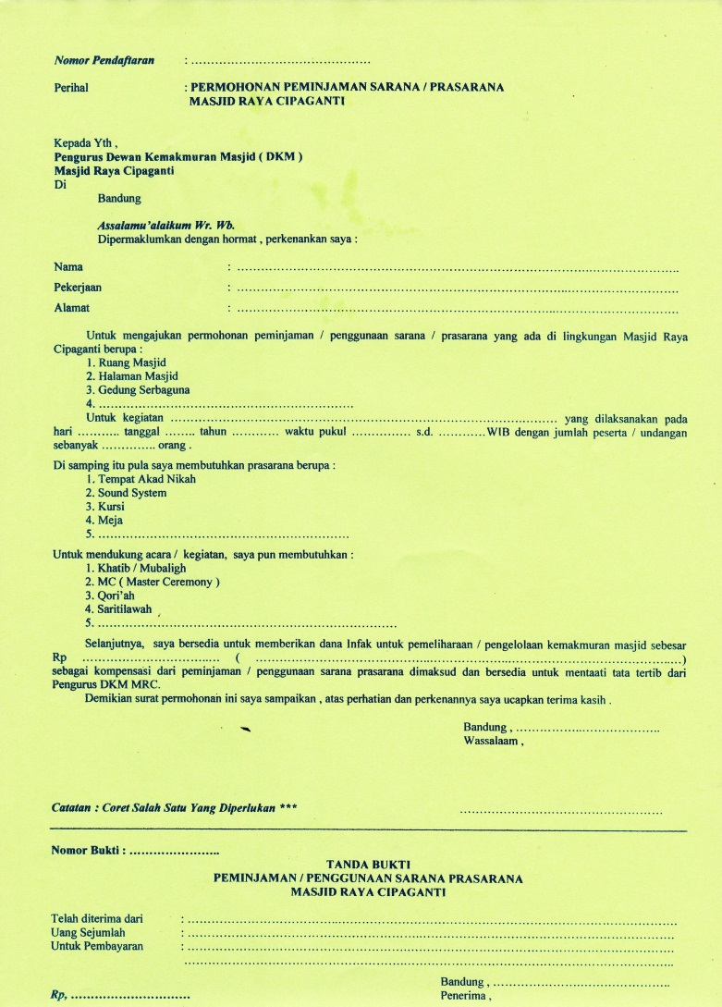
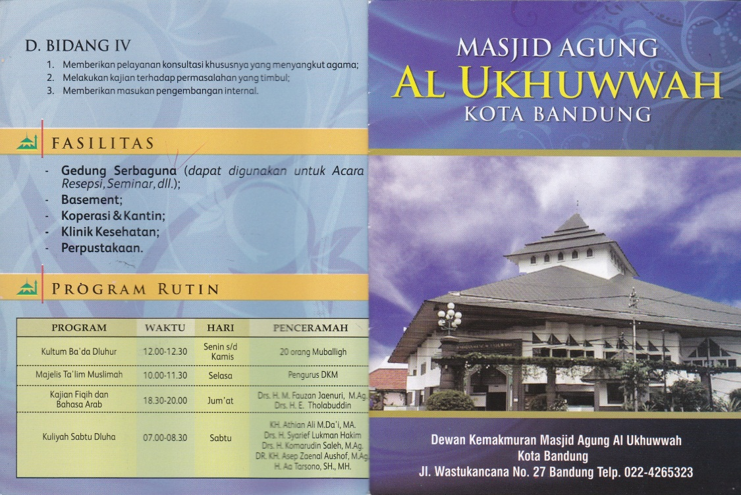
Contoh dokumen Folmulir permohonan peminjaman Sarana / Prasarana.
Contoh Leaflet informasi yang dibagikan kepada penguna umum.

Slide 12
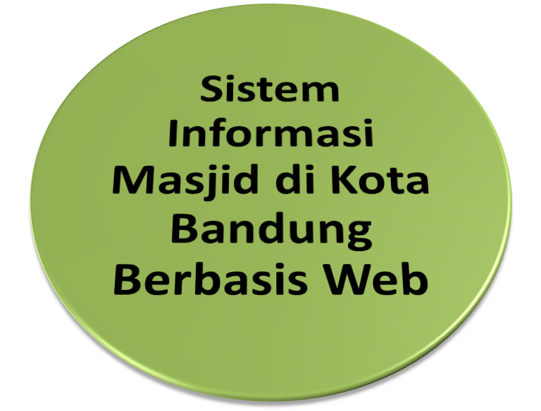

Slide 13
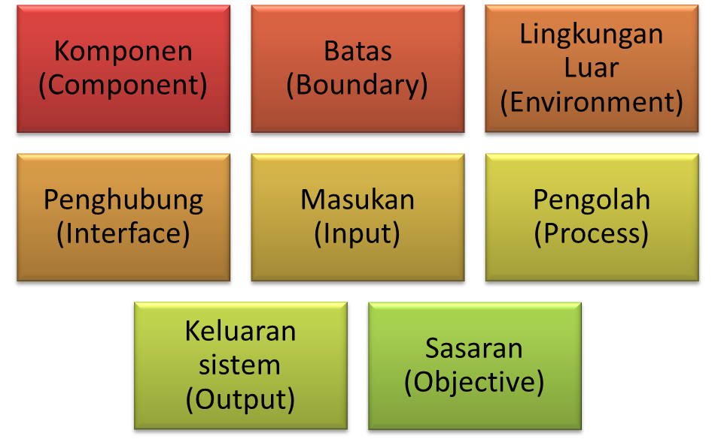
Dasar Teori
Sistem
Beberapa Karakteristik sistem :

Slide 14
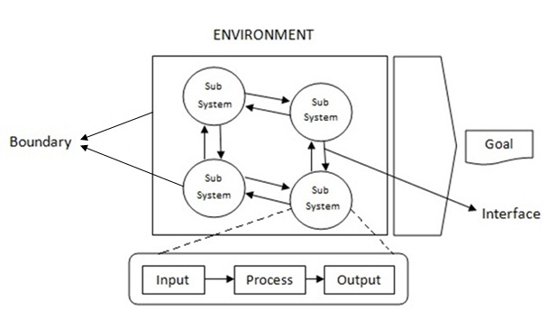
Sistem
Gambar Karakteristik sistem

Slide 15
Informasi
“Data yang telah diorganisasikan sehingga mengandung arti dan berguna bagi penerima”
Data adalah sebuah elemen – elemen yang menggambarkan suatu kejadian, aktifitas dan transaksi yang direkam, diklasifikasikan dan disimpan tetapi tidak diorganisasikan untuk menyampaikan makna tertentu.

Slide 16

Apa itu Sistem Informasi ?
Sekumpulan komponen yang saling berhubungan dalam mengumpulkan atau menerima, memproses, menyimpan dan mendistribusikan informasi untuk mendukung pengambilan keputusan dalam organisasi maupun perusahaan.

Slide 17
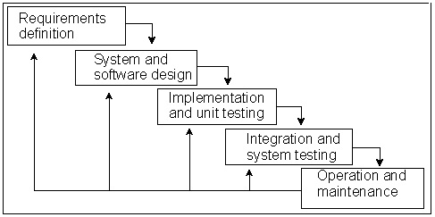
Model Waterfall
Model yang dikembangkan untuk pengembangan perangkat lunak

Slide 18


Web
Apa itu Web?
Web adalah sebuah penyebaran informasi melalui internet. web merupakan kumpulan-kumpulan dokumen yang banyak tersebar di beberapa komputer server yang berada di seluruh penjuru dunia dan trehubung menjadi satu jaringan melalui jaringan yang disebut internet.

Slide 19
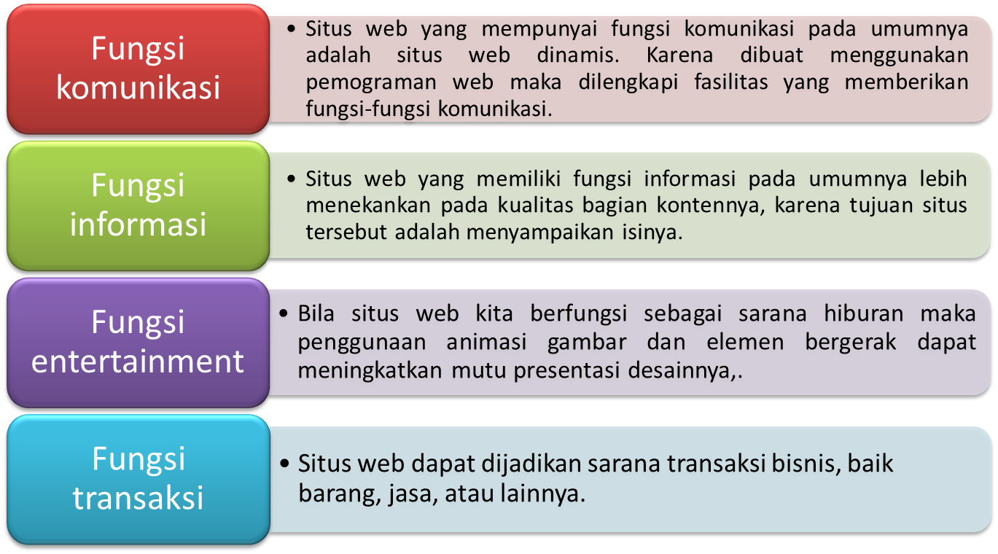
Fungsi Web

Slide 20
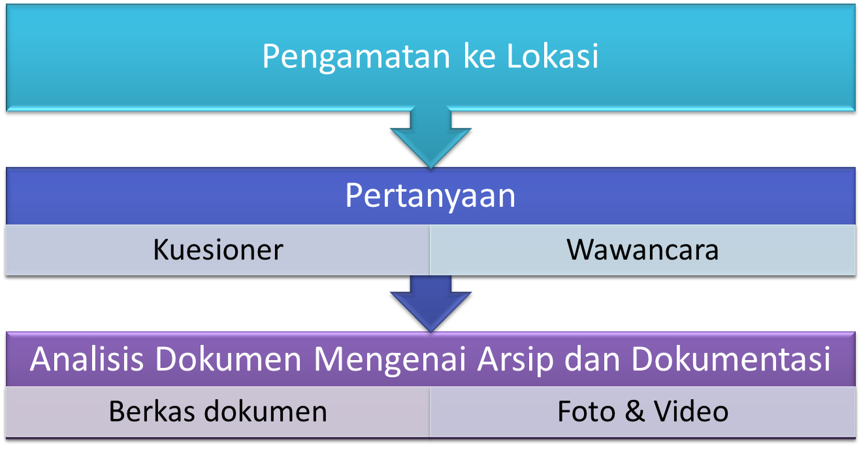
Analisis

Slide 21

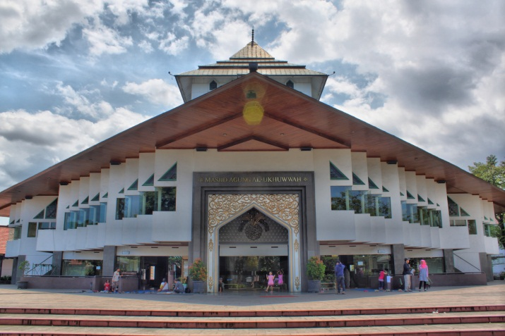
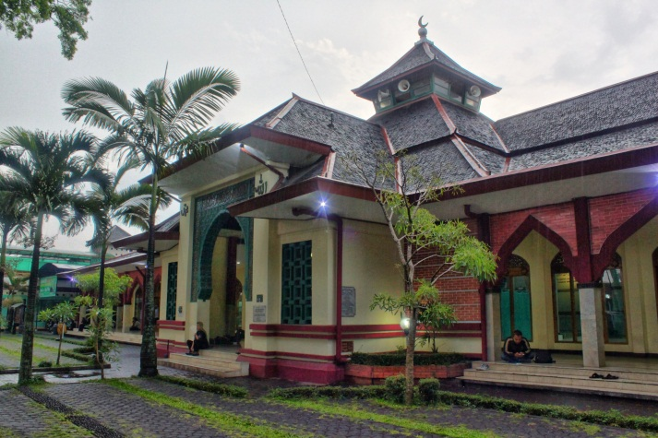
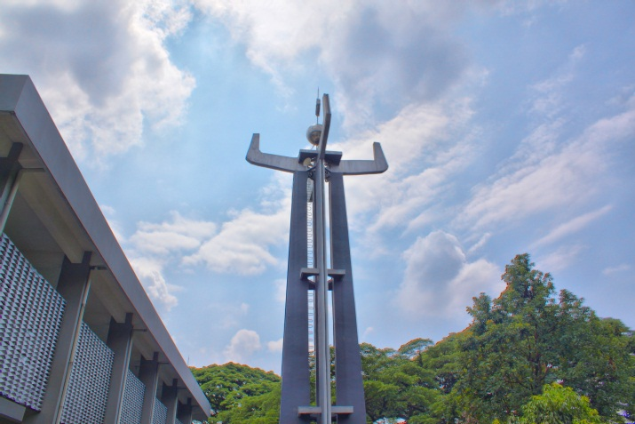
Pengamatan ke Lokasi

Slide 22

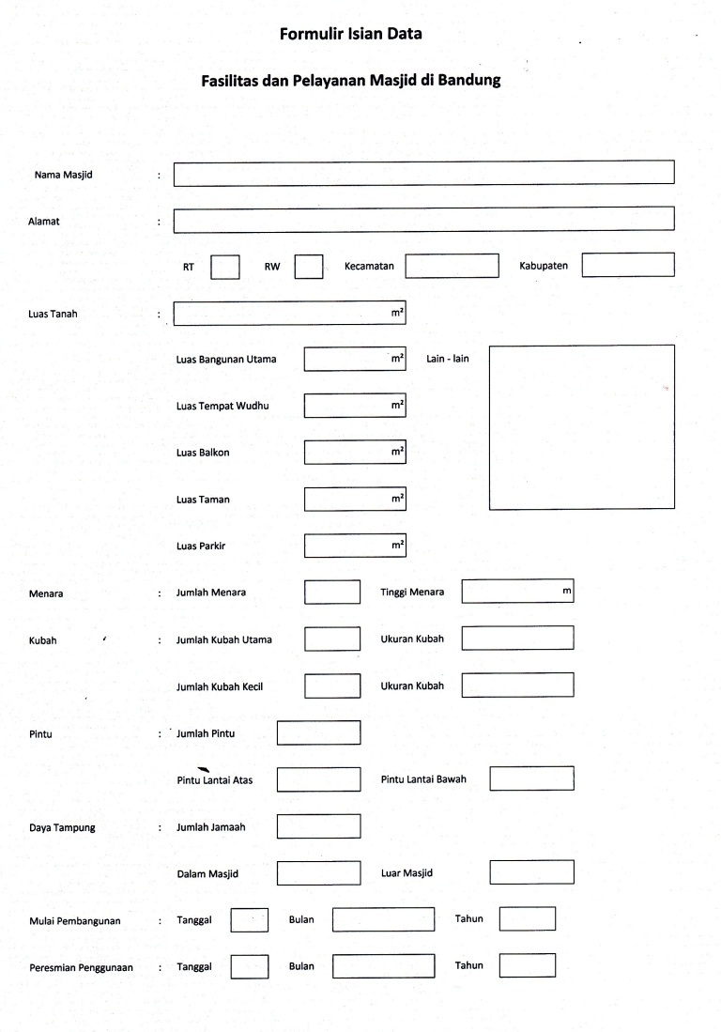
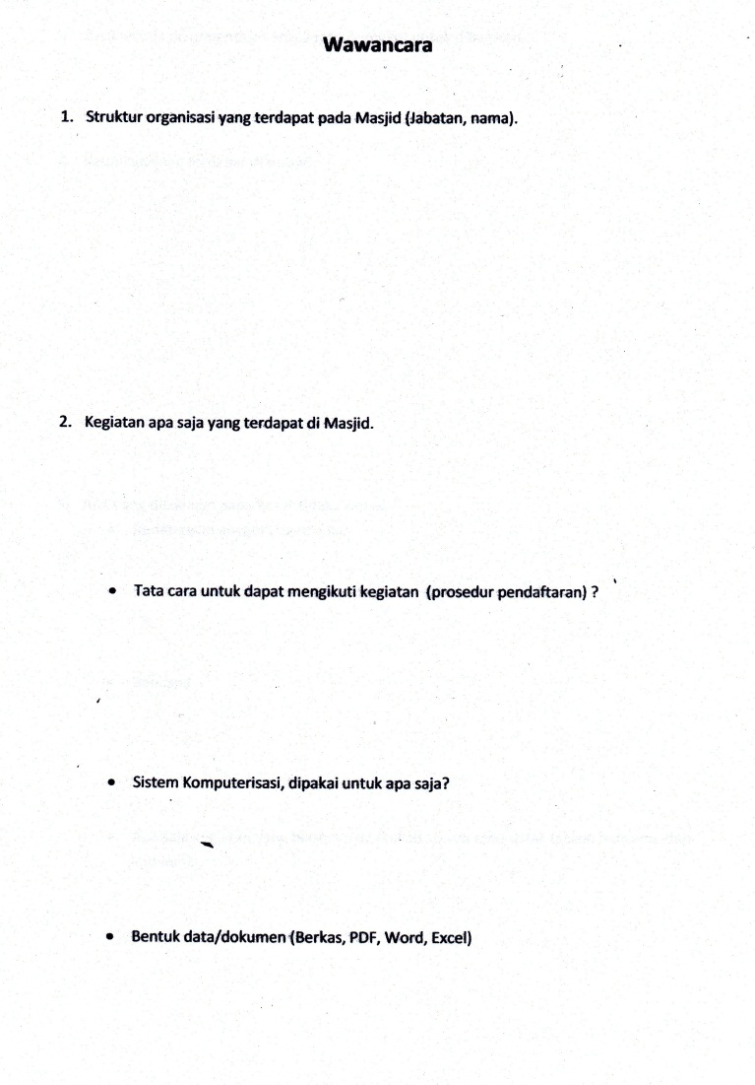
Pertanyaan
Kuesioner
Wawancara

Slide 23

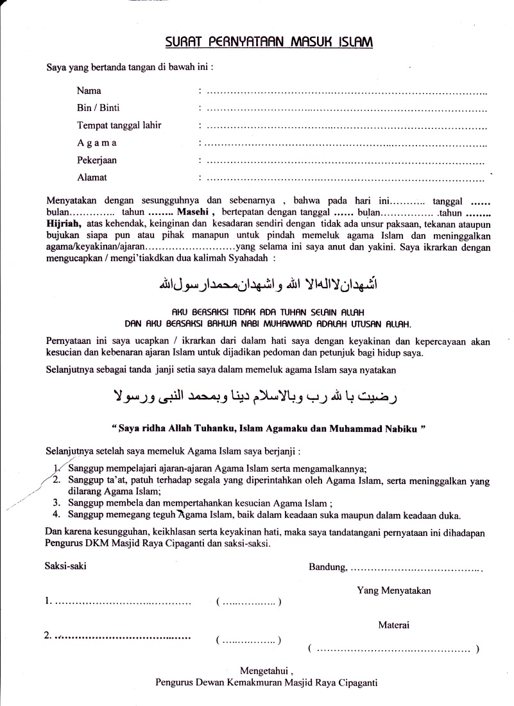
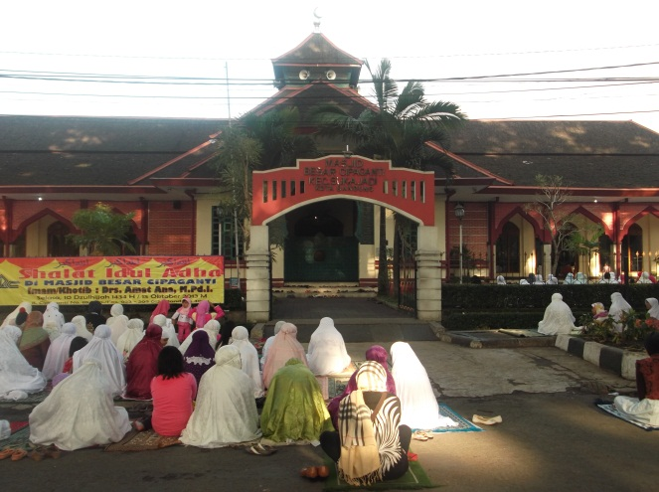

Analisis Dokumen Mengenai Arsip dan Dokumentasi
Berkas dokumen
Foto & Video

Slide 24
Daftar Referensi
D. H. A. U. Ismail and D. C. Castrawijaya, Manajemen Masjid. Angkasa, 2010.
F. Magaline, Konsep dasar sistem informasi, September 2012.
T. Tjokrosaputro, 100 Masjid Terindah Indonesia. PT Andalan Media, 2011.
R. Bokhari and D. M. Seddon, Ensiklopedia Islam. Erlangga, 2011.

Slide 25

Sekian
Terima Kasih

